Slide 1

HDA NÃO VARICOSA: TÉCNICAS RADIOLÓGICAS
Dr. Daniel Kanaan
Sociedade Brasileira de Radiologia Intervencionista e Cirurgia Endovascular

Slide 2

Notes:
Hemorragias acima do ângulo de Treitz.

Slide 3
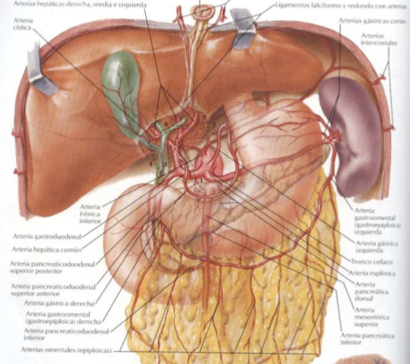

Slide 4
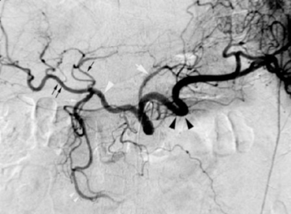

Slide 5
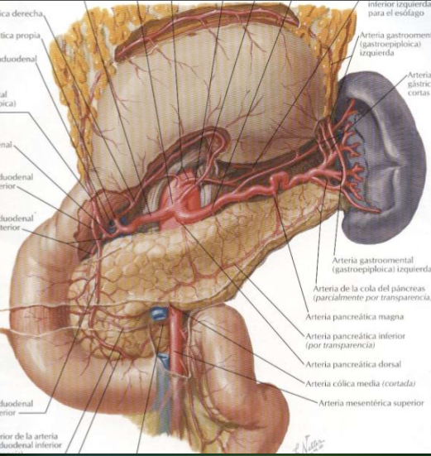
Anatomia Vascular

Slide 6
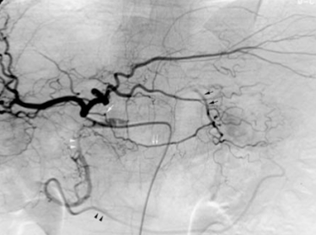

Slide 7
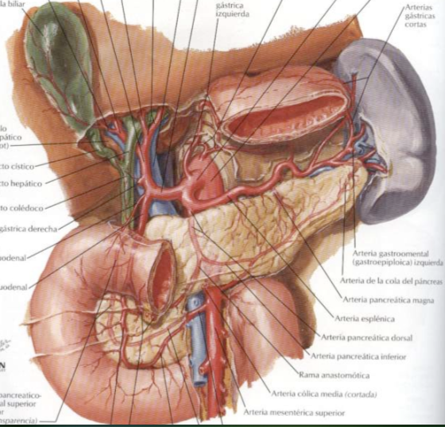
Anatomia Vascular

Slide 8
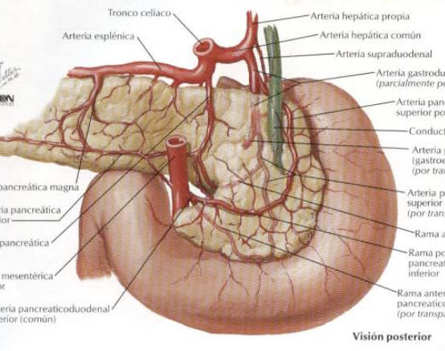

Slide 9
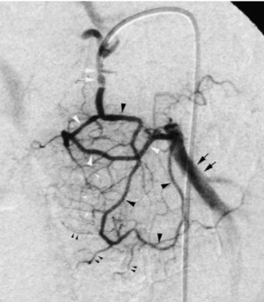

Slide 10
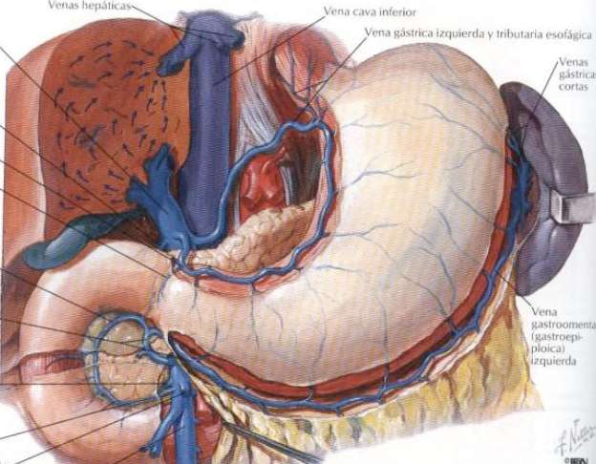

Slide 11
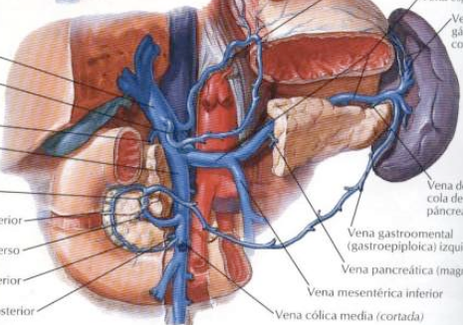

Slide 12
CAUSAS de HDA
Úlcera gástrica e/ ou duodenal.
Mallory-Weiss.
Gastrite/esofagite.
Angiodisplasia.
Dieulafoy.
Úlcera em boca anastomótica.
Fístulas arterioentérica (aneurismas ou pseudoaneurismas).
Tumores (ex. leiomiosarcoma, neuroendócrino de pâncreas).
Varizes de esôfago.

Slide 13
CAUSAS de HDA
Papilotomia endoscópica.
Hemobilia (trauma; abscesso hepático; tumor; lesão iatrogênica cirúrgica; pós-biópsia; pós-procedimentos intervencionistas).
Sangramento pelo ducto pancreático (pseudoaneurisma pós-pancreatite; tumores).

Slide 14
Manifestações Clínicas
Hematêmese.
Melena.
Enterorragia (efeito catártico).
Sangue oculto nas fezes e anemia (hemorragia crônica).

Slide 15
Conduta Médica na Admissão
Reposição volêmica (cristalóides e ou hemoderivados).
Terapia antisecretora.
Sonda nasogástrica.
Definir o nível anatômico e a natureza da lesão responsável pelo sangramento.
Notes:
Passos semelhantes a qualquer paciente com choque hipovolêmico. HMT de 30% em idosos e 20% em jovens saudáveis, sem instabilidade hemodinâmica.
IBP 80 mg EV bulus e 8 mg/h durante 72 horas. Oral por 8 semanas.

Slide 16
Endoscopia Digestiva Alta
Método mais sensível e específico no diagnóstico da HDA.
Deve ser realizada nas primeiras 24 horas de internação, com o paciente estável.
Reconhecer o ponto de sangramento.
Proceder hemostasia quando indicada.
Reconhecer estigmas de ressangramento iminente.
Substâncias vasoconstrictoras ou esclerosantes; eletrocoagulação; hemoclip; laser de argônio; combinação dos métodos
Notes:
Acurácia de 95 %.
Ressangramento e indicação de hemostasia – sangramento ativo, vaso visível,coágulo aderido.

Slide 17
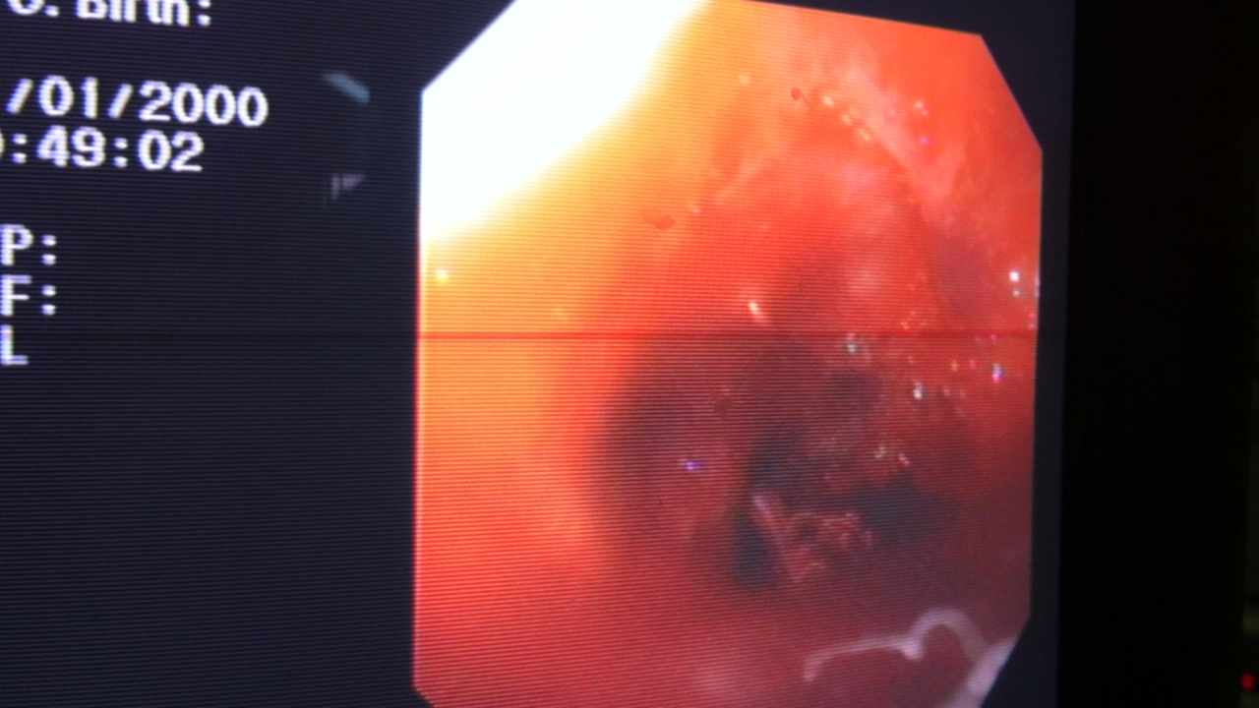

Slide 18
Indicações de Arteriografia na HDA
Não disponibilidade da EDA.
Sangramento refratário às medidas clínicas e endoscópicas.
Recorrência após duas tentativas de terapêutica endoscópica.
Arteriografias são realizadas quando há a intenção e a possibilidade de tratamento transcateter.
Notes:
Técnica de resgate.

Slide 19
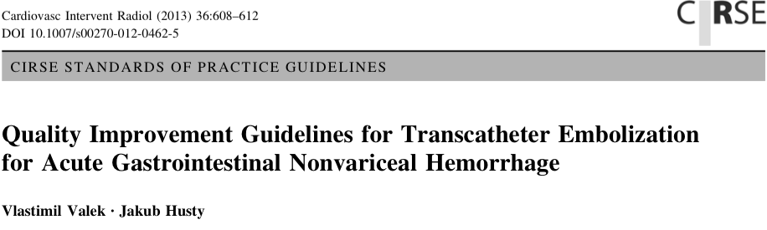
Notes:
Passos semelhantes a qualquer paciente com choque hipovolêmico. HMT de 30% em idosos e 20% em jovens saudáveis, sem instabilidade hemodinâmica.
IBP 80 mg EV bulus e 8 mg/h durante 72 horas. Oral por 8 semanas.

Slide 20
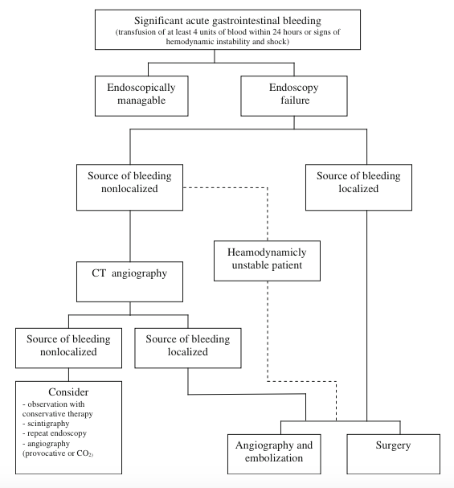
Notes:
Passos semelhantes a qualquer paciente com choque hipovolêmico. HMT de 30% em idosos e 20% em jovens saudáveis, sem instabilidade hemodinâmica.
IBP 80 mg EV bulus e 8 mg/h durante 72 horas. Oral por 8 semanas.

Slide 21
Contra-indicações
Coagulopatia.
Alergia ao iodo.
Insuficiência renal.
Presença do bário residual no intestino.
Ausência de acesso vascular.

Slide 22
Limitações
As HDAs são caracteristicamente intermitentes.
São visualizados extravazamentos maiores que 0,5 ml/min.
Sangramentos de etiologia venosa.
Angiotomografia* ou Cintilografia pré-procedimento diminui o número de angiografias negativas.
Notes:
Cintilografia com hemácias marcadas até 0,1 ml/min. Capacidade de reduzir as arteriografias negativas.

Slide 23
Angiotomografia
Atualmente apresenta altas sensibilidade e especificidade, para identificação do local e da causa da hemorragia.
Identifica sangramentos de até 0,3 ml/min.
Não necessita de preparo intestinal.
Permite reconstruções multiplanares e MIP.
Norteia a conduta terapêutica.
Assume um papel importante na prevenção de arteriografias negativas.

Slide 24
Angiotomografia
Devem ser adquiridas imagens nas fases sem contraste, arterial e venosa.
Uma angiotomografia negativa contraindica a angiografia, exceto se o paciente instabilizar hemodinamicamente.

Slide 25
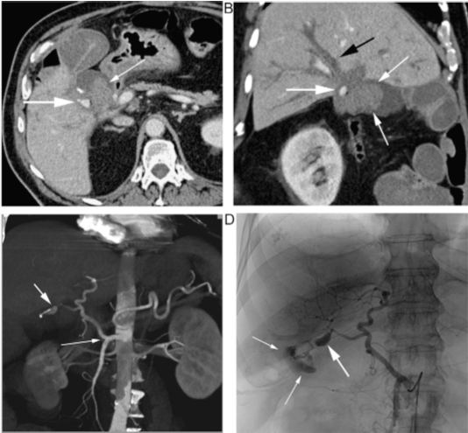

Slide 26
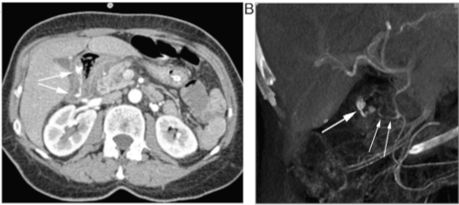
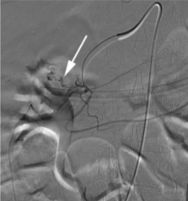

Slide 27
Técnica Angiográfica para Avaliação da Hemorragia Digestiva
Anestesia geral*
Acesso femoral
Catéter adequado
Hioscina ou glucagon
Cateterismo superseletivo para área de maior suspeita*
Sondagem vesical*
Testes provocativos*

Slide 28
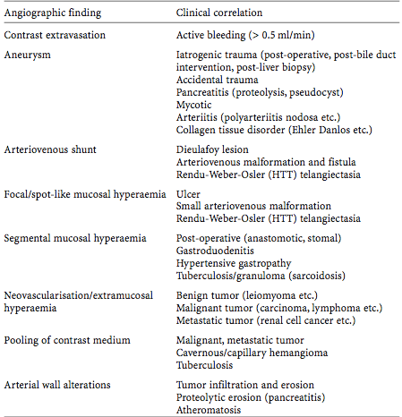
Achados Angiográficos

Slide 29
Técnicas Endovasculares para Controle da HDA
Embolização.
Injeção intra-arterial de vasopressina.
Indução mecânica de vasoespasmo.

Slide 30
Emboloterapia
Princípios
  - Redução seletiva do fluxo arterial
  - Manutenção da rede colateral
  - Redução do fluxo suficiente para garantir hemostasia porém sem realizar desvascularização
Notes:
Additionally, the GI tract has a rich collateral blood supply, with extensive vascular arcades that allow for safe embolization if certain principles are observed. The objective of embolization therapy is to achieve a compromise between selective arterial inflow reduction and maintenance of collateral arterial blood flow. Thus, arterial inflow must be sufficiently decreased to allow for hemostasis, but not to the extent that causes complete devascularization. This goal under- scores the importance of both an intact coagulation cascade and a superselective embolization.11

Slide 31
Emboloterapia
Princípios
  - Varia com o sítio embolizado
  - O mais seletivo possível
  - Risco de infarto: agente embolizante e proximidade da embolização
  - Embolizar o menor segmento visceral possível
Notes:
The optimal level of embolization varies according to the site of hemorrhage. In general, we deploy embolic agents as selectively as possible and prefer not to routinely attempt embolization unless a microcatheter has been advanced close to the bleeding point. The risk of infarction is related to both the embolic agent and the proximity of embolization. In the colon, for example, ischemia and infarction may result from embolization of proximal branches supplying a large area of bowel or embolization of multiple distal arteries that do not have sufficient collateral flow. Submucosal collateral blood flow may be preserved only when arteries to a short segment of bowel are embolized, so one should attempt to occlude arteries to as short a segment of bowel as possible
Grandes áreas intestinais embolizadas não apresentam circulação colateral suficiente

Slide 32
Agentes Embolizantes
Gelfoam.
PVA.
Microesferas.
Molas.
Adesivo Tissular.

Slide 33
Conduta Baseada em Achados Angiográficos
Arteriografia normal.
Extravazamento do meio de contraste.
Anormalidades vasculares.

Slide 34
Conduta: Angiografia Normal
Embolização empírica com Gelfoam ou Molas
  AGE → 70% do sangramento gástrico
  AGD → maioria dos sangramentos duodenais
  Cateterização seletiva AGE e AGD

Slide 35
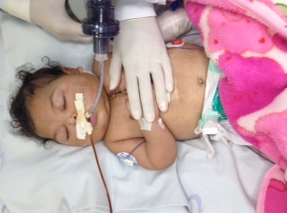
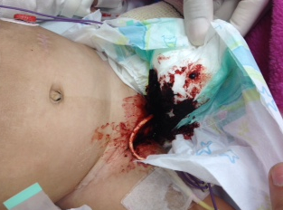

Slide 36
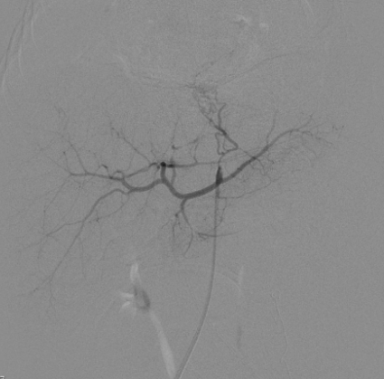
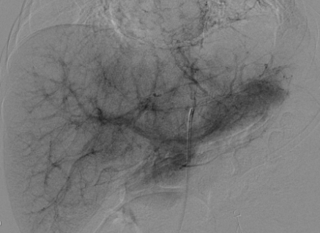

Slide 37
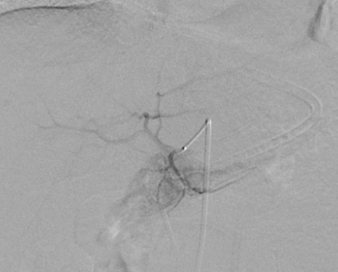

Slide 38
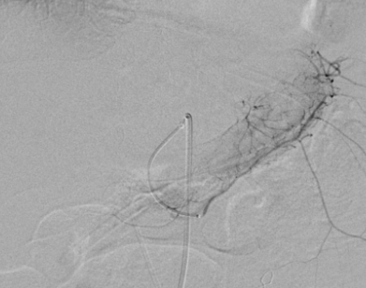

Slide 39
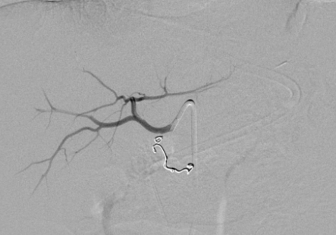

Slide 40
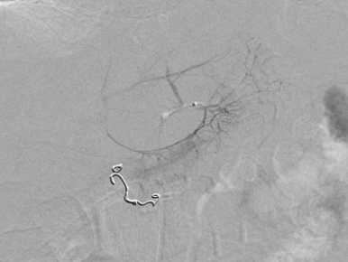
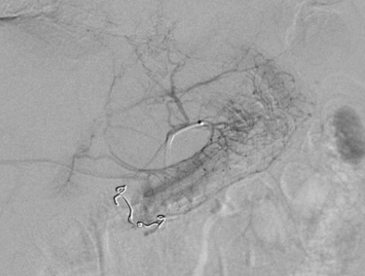

Slide 41
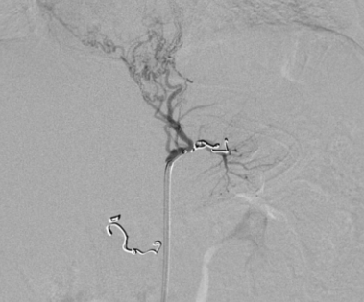

Slide 42
Conduta: Extravazamento do Meio de Contraste
Tronco principal (ex. Artéria gastroduodenal).
tratar o ponto exato de sangramento.
se isso não for possível – Gelfoam.
Ramo mural
- Embolização superseletiva com mola, cola ou partícula.

Slide 43
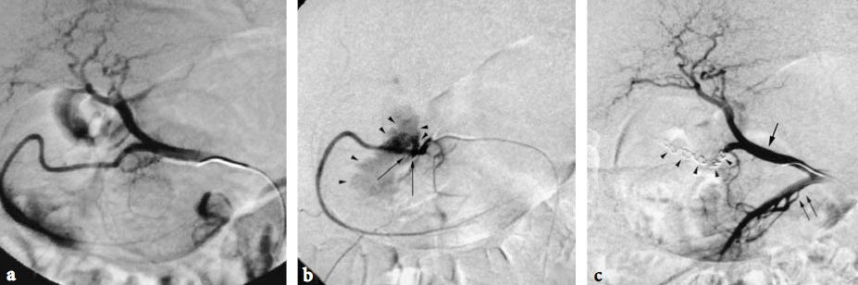

Slide 44
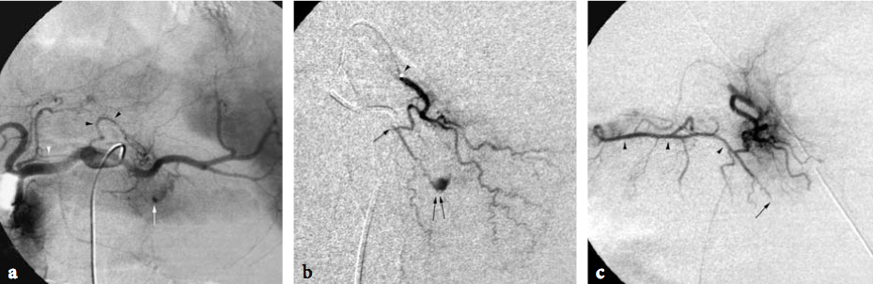

Slide 45
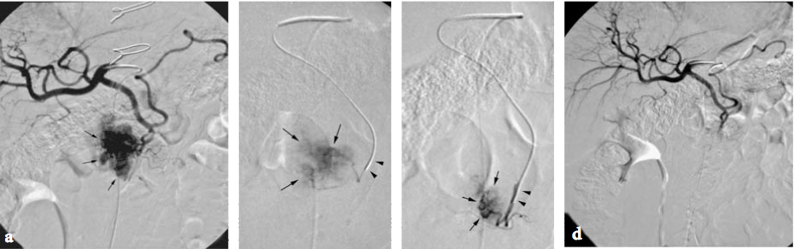

Slide 46
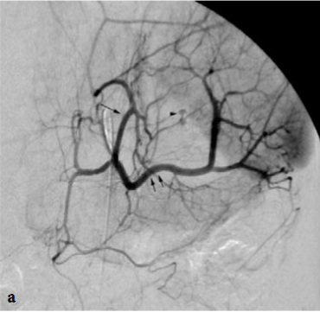

Slide 47
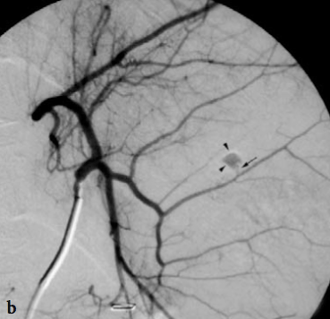

Slide 48
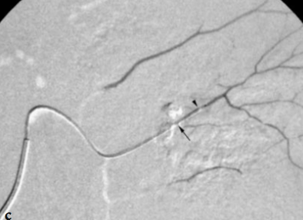

Slide 49
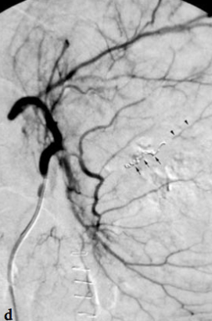

Slide 50
Conduta: Anormalidades vasculares
Pseudoaneurisma
Tratar como extravazamento ativo.
Angiodisplasias, malformações vasculares ou tumores.
- Embolização apenas paliativa ou pré-operatória com Gelfoam.

Slide 51
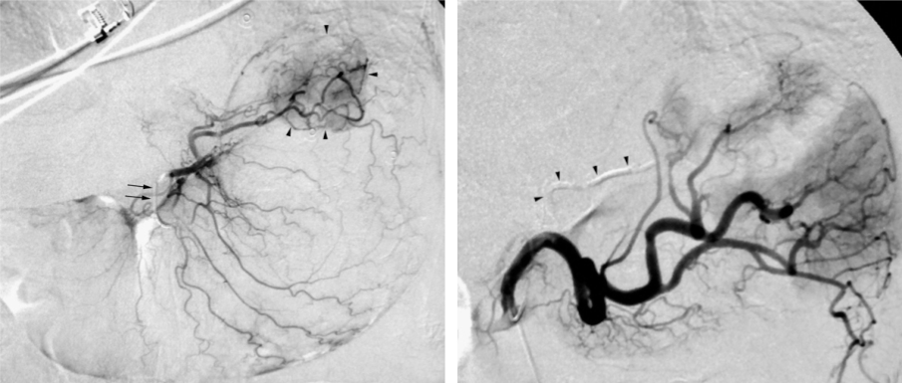

Slide 52
DICAS…
Paciência.
Perseverança.
Metodologia.
AngioTomografia.

Slide 53
Caso Ilustrativo
Sexo feminino, 49 anos, Ca avançado de colo uterino, internada com quadro de TVP. Apresentou HDA. Realizada EDA que não identificou o sangramento. Ressangramento.
Solicitada arteriografia mesentérica e implante de filtro de veia cava.

Slide 54
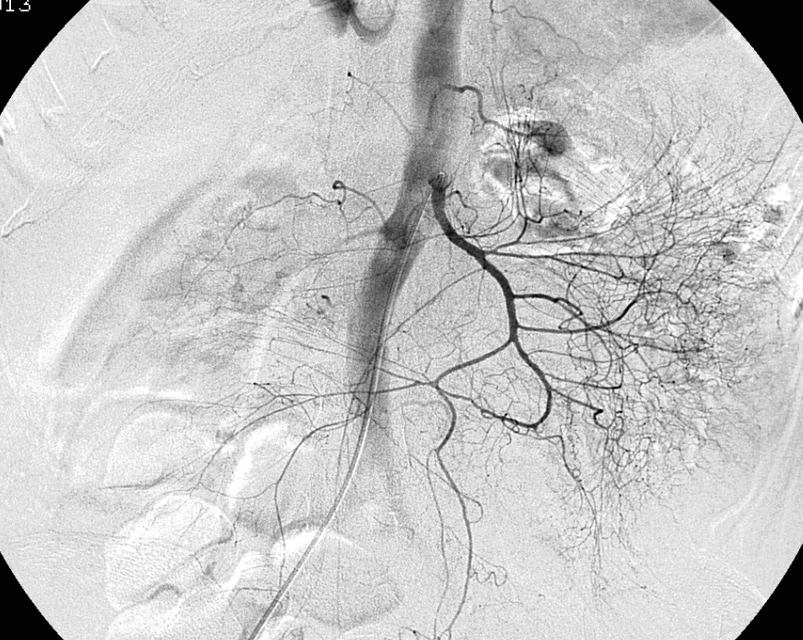

Slide 55
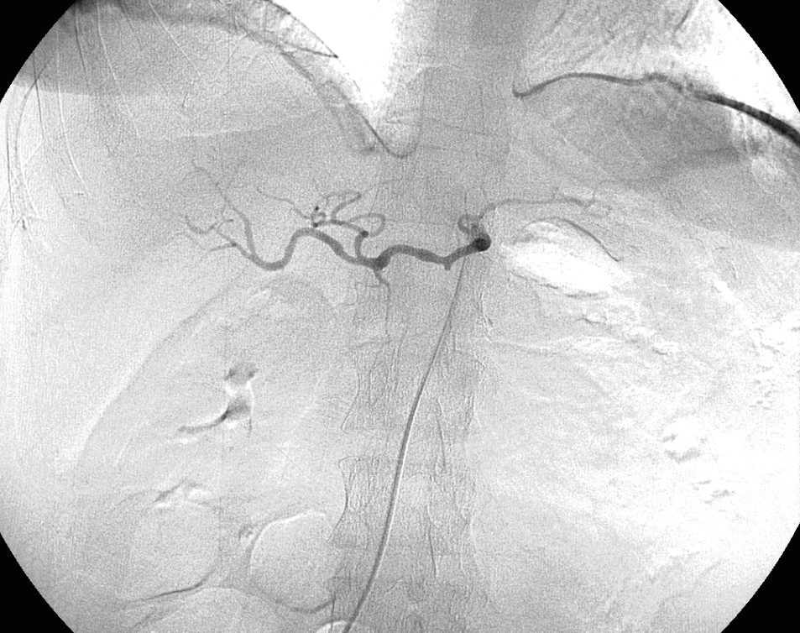

Slide 56
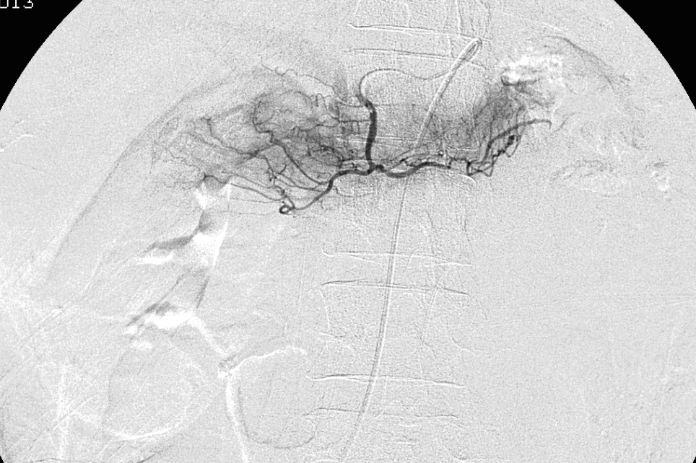

Slide 57
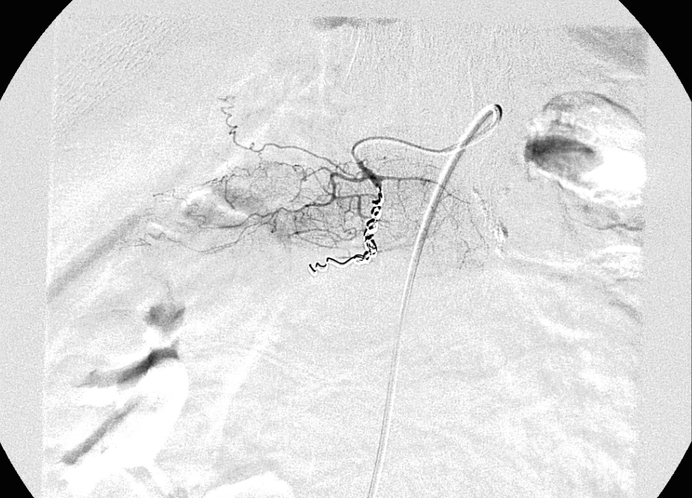

Slide 58
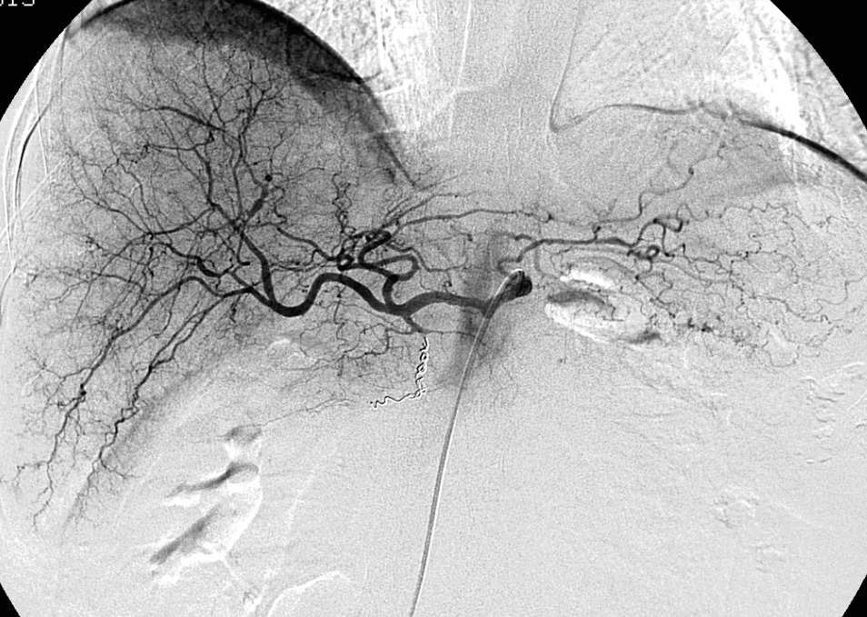

Slide 59
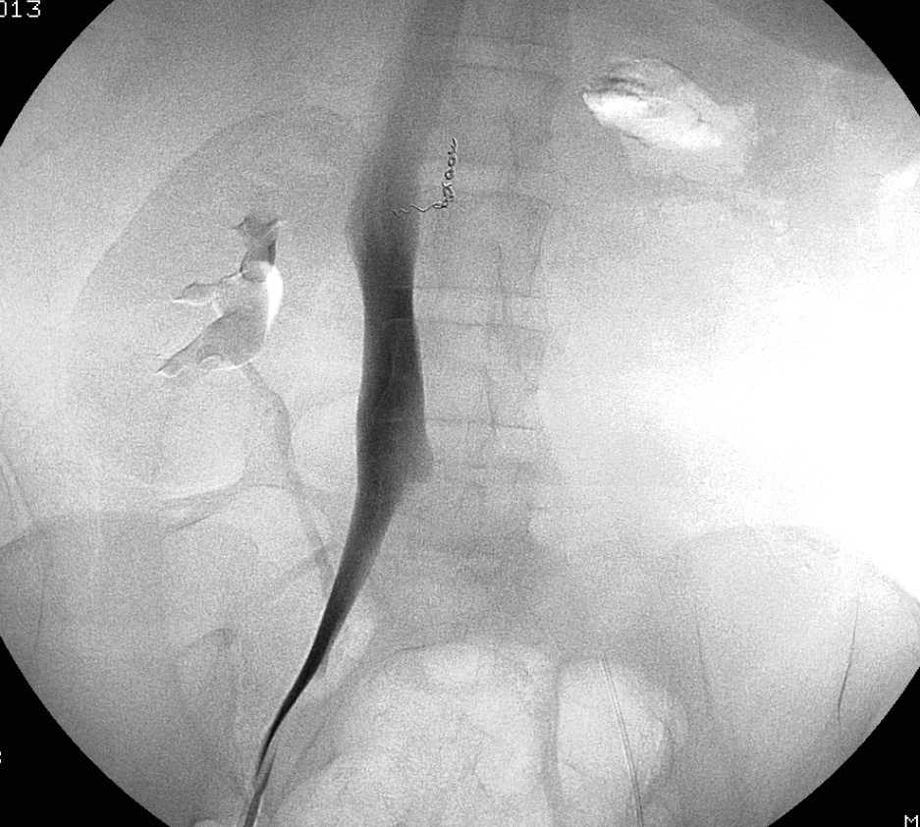

Slide 60
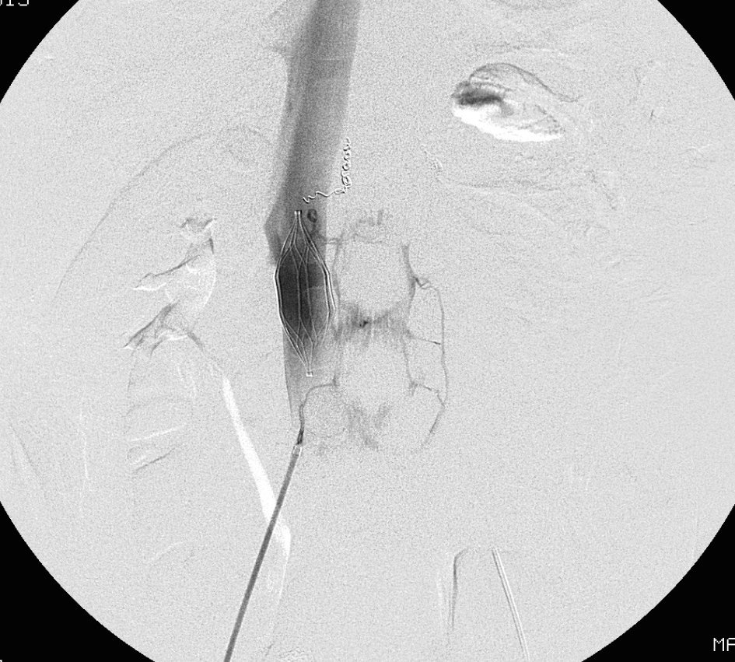

Slide 61
Ressangramento após 2 dias…

Slide 62
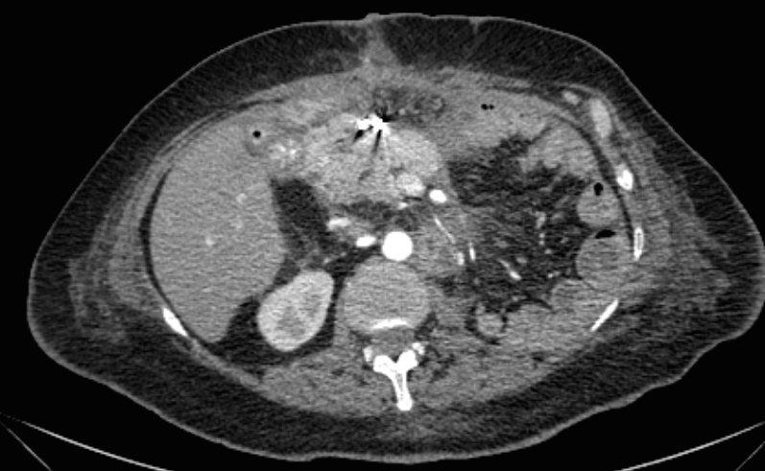

Slide 63
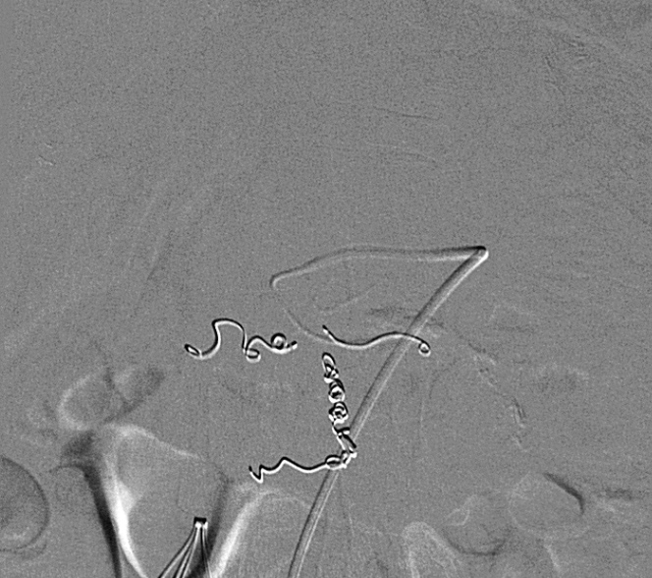

Slide 64
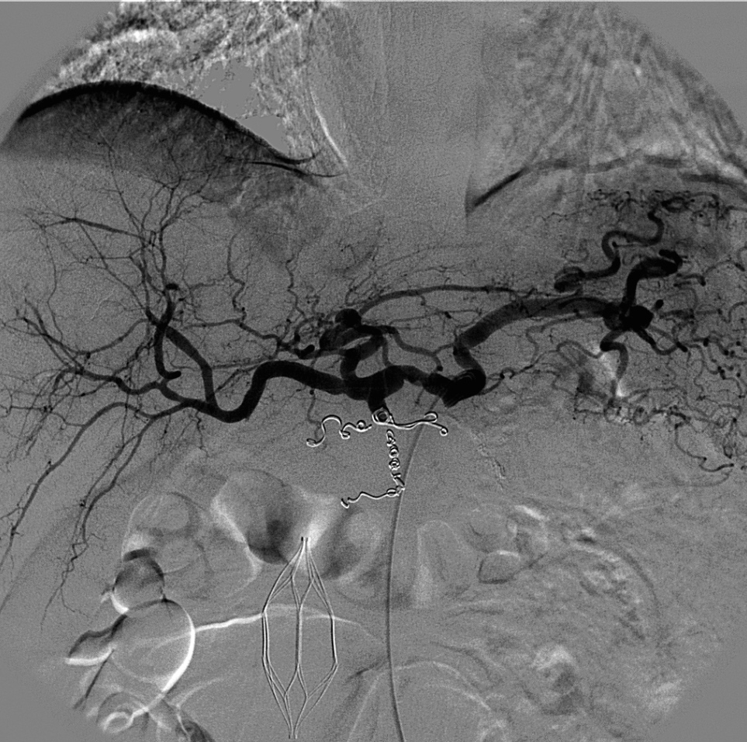

Slide 65
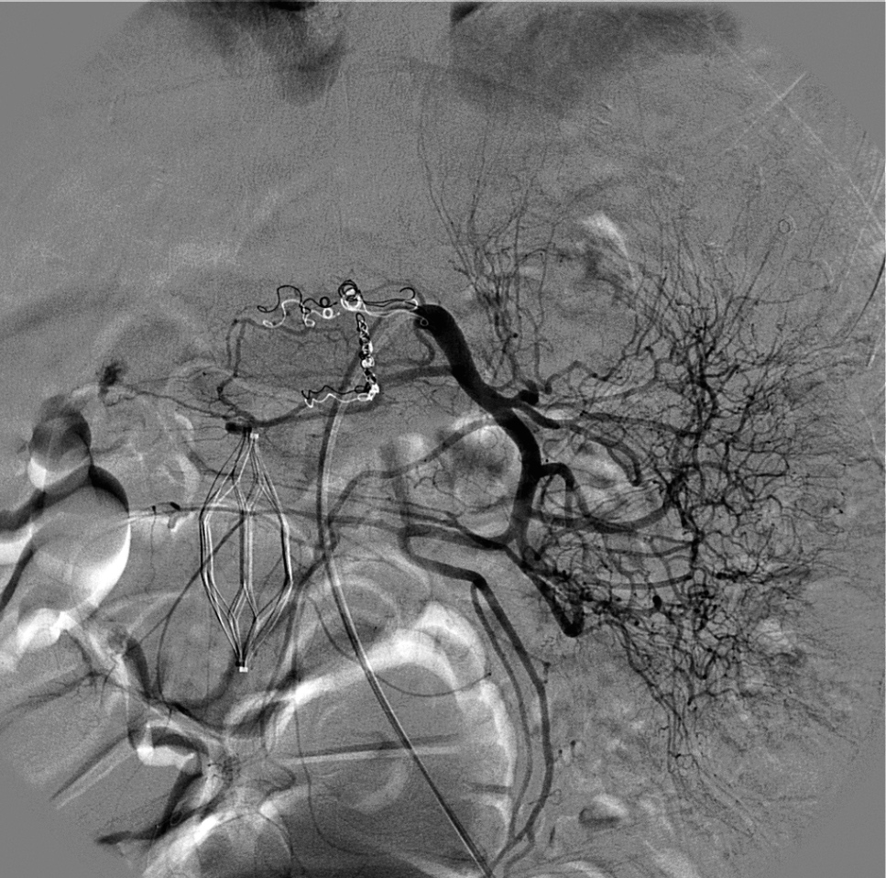

Slide 66
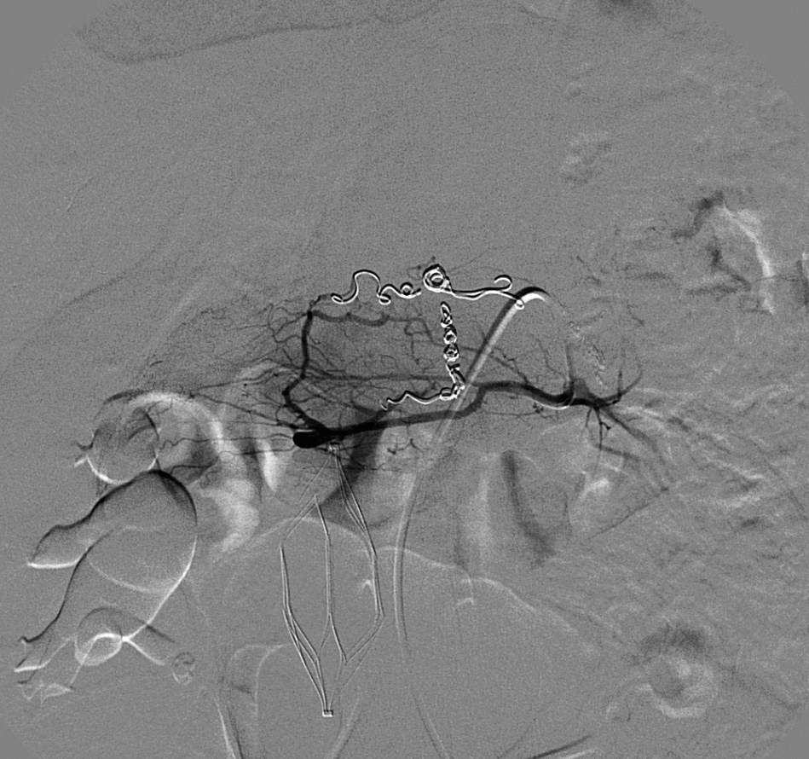

Slide 67
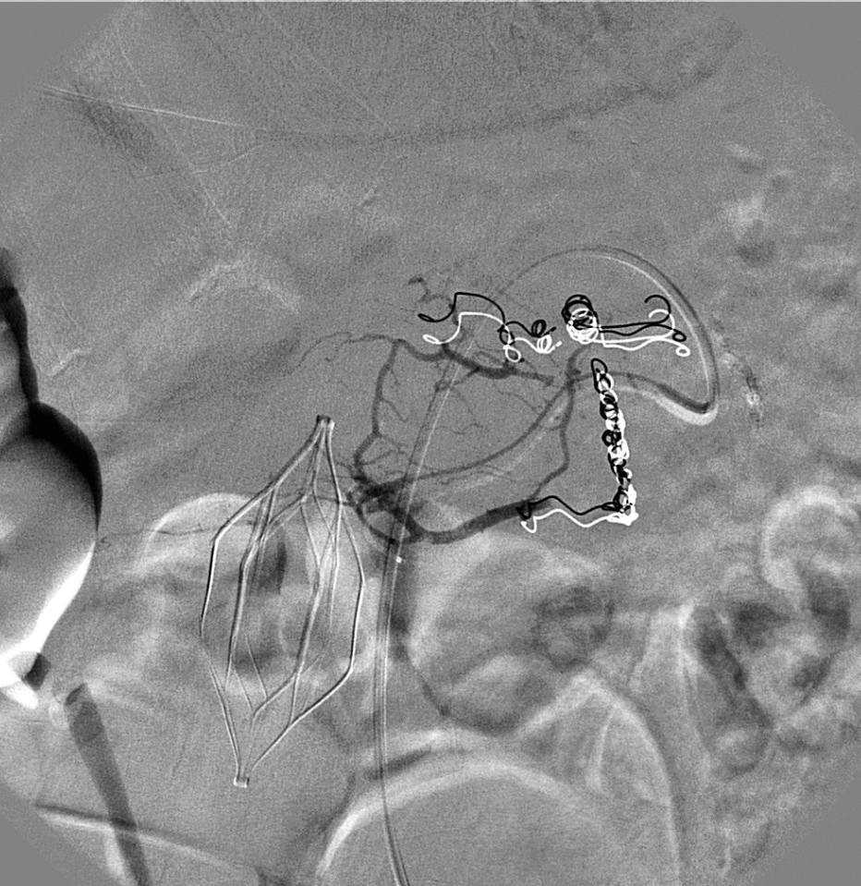

Slide 68
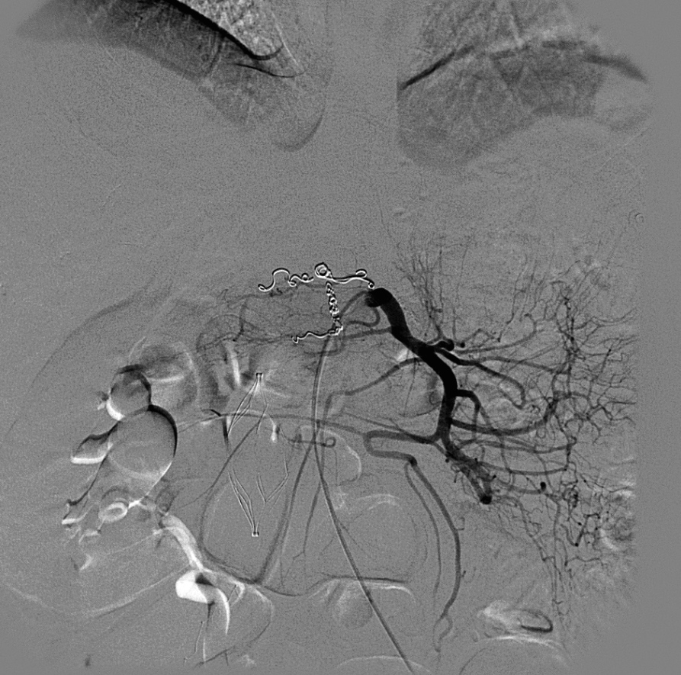

Slide 69
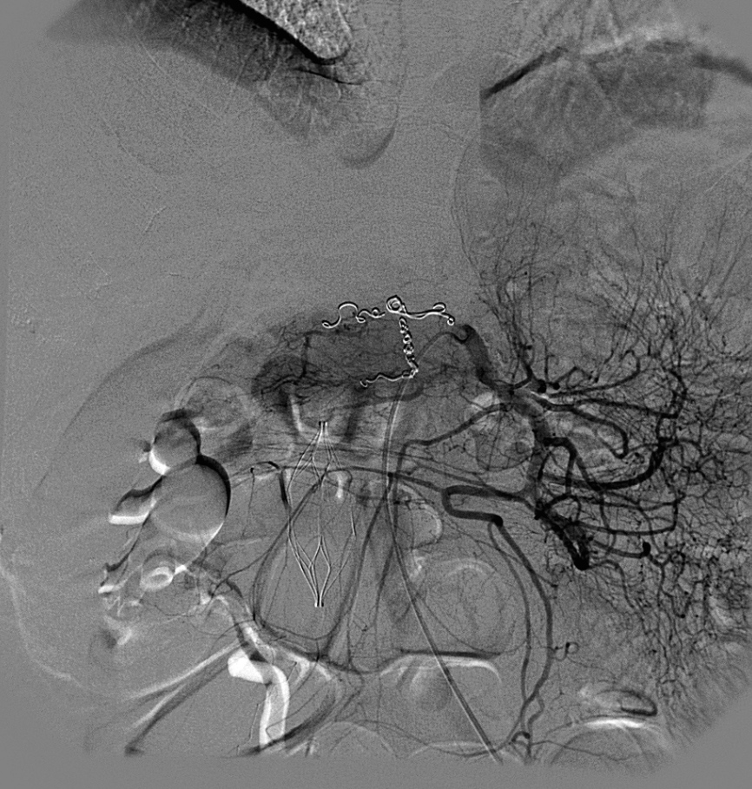

Slide 70
Complicações
Isquemia da trato gastro-intestinal superior é rara, salvo em situações em que há cirurgia prévia ou radioterapia.
Embolização inadvertida de orgãos não-alvo.
Estenose duodenal crônica (uso de cola na AGD).

Slide 71

Daniel Kanaan
Radiologia Intervencionista e Cirurgia Endovascular
CRM: 52.86363-7
daniel.kanaan@hotmail.com
tel: (21) 988058025/ (21) 98568-8025

